Slide 1
UNIT TEST IN JAVA
Raditya Prirahmadian – 140810160009
Ilham Kusuma Aji – 140810160021
Santo Joosten Malau – 140810160035
Shofiyyah Nadhiroh – 140810160057
Patricia Joanne – 140810160065

Slide 2
What
Unit testing adalah sebuah kode yang ditulis oleh developer, yang digunakan untuk menguji bagian kecil/area spesifik dari suatu fungsionalitas dari kode yang akan ditest. Unit testing akan memperbaiki design code dan mengurangi waktu yang digunakan untuk debugging secara drastis.
Unit testing dilakukan oleh programmer yang menuliskan suatu modul/unit tertentu. Test code tidak akan dikirimkan ke user, jadi hanya production code (kode yang digunakan dalam program utama) yang dikirim ke user.

Slide 3
What
Unit testing membutuhkan suatu tools yang spesifik untuk tiap-tiap bahasa pemrograman dan tools tersebut terpisah dengan bahasa pemrograman. Beberapa contoh tools yang digunakan pada unit testing:
CUnit : digunakan untuk bahasa C
JUnit : digunakan untuk bahasa Java
VBUnit : digunakan untuk bahasa Basic
NUnit : digunakan untuk bahasa C# (baca: c-sharp)
PHPUnit : digunakan untuk bahasa PHP

Slide 4
What
JUnit adalah sebuah testing framework Java yang bersifat open source yang digunakan untuk menulis dan menjalankan software testing secara berulang-ulang. JUnit mengikuti arsitektur xUnit dalam membuat framework unit testing-nya.
JUnit dikembangkan oleh Erich Gamma dan Kent Beck.
JUnit dapat diperoleh dengan mendownload dari situs http://junit.org

Slide 5
When
Unit testing dilakukan setelah programmer selesai menuliskan suatu kode/fungsi/method yang ada dalam suatu class. Dapat juga dilakukan setelah menambahkan sebuah fungsionalitas baru atau setelah melakukan refactoring.

Slide 6
Where
Jika menggunakan Junit, maka test method harus menggunakan notasi @This yang memberi tanda kepada unit test runner bahwa method tersebut mempresentasikan Unit Test. Jika tidak menggunakan notasi @This, maka method tersebut tidak akan dieksekusi oleh unit test runner.
Dalam satu class unit test, bisa terdapat banyak test method. Test runner akan mengeksekusi setiap test method tersebut satu persatu.

Slide 7
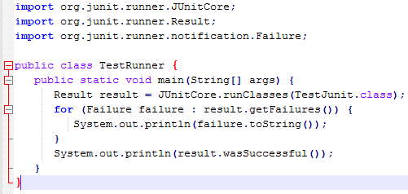
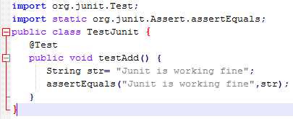
How
Download JUnit dari http://junit.org. File yang didownload adalah junit4.10.jar.
Masukkan file tersebut ke Eclipse build path.
Uji coba
Jalankan kedua program.
Output yang akan muncul adalah true.

Slide 8
Why
Permasalahan utama yang sering muncul pada pengujian dengan metode konvensional adalah tidak efisiennya penggunaan waktu. Menuliskan statement-statement debug ke dalam kode adalah metode yang kurang efektif. Metode ini mengharuskan developer untuk mengamati output program dengan cermat setiap kali program dijalankan untuk memastikan program berjalan dengan benar. Dengan menggunakan JUnit untuk mengkodekan ekspektasi-ekspektasi dalam bentuk Automated Unit Testing, maka kegiatan pengujian menjadi lebih singkat.

Slide 9

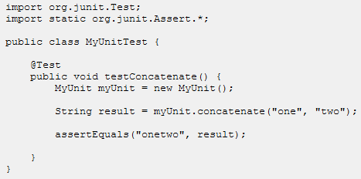
Example I
Sebelum ditambah Junit
Setelah ditambah Junit

Slide 10
Example I
Class MyUnitTest merupakan sebuah class biasa dengan satu method yaitu testConcatenate(). Di dalam testConcatenate(), dilakukan instansiasi dari class MyUnit menjadi object myUnit. Kemudian method concatenate() yang berada di dalam MyUnit memanggil dua nilai string.
Setelah itu, method assertEquals() dipanggil. Pada method inilah Unit Test dilakukan. Method ini membandingkan output dari method concatenate() dengan output yang diharapkan. Dalam kasus di atas, kita membandingkan antara “onetwo” yang merupakan output yang kita harapkan, dengan hasil yang dikembalikan oleh method concatenate() yang disimpan dalam variabel result.
Jika yang kita bandingkan sama, maka tidak ada yang terjadi. Jika berbeda, maka akan terjadi exception dan test method akan berhenti mengeksekusi sampai di sini.

Slide 11
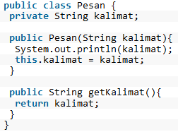
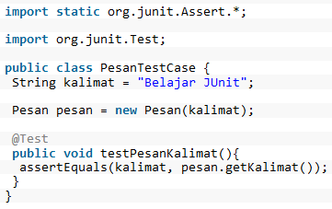
Example II
Buat class Pesan
Buat class TestCasenya

Slide 12
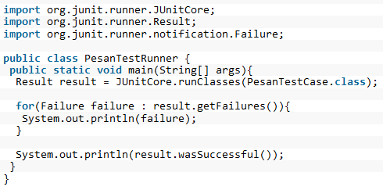

Example II
Buat class TestRunnernya
Jalankan
Output di atas menampilkan output boolean true, yaitu suatu kondisi dimana hasil dari test case menunjukkan bahwa parameter konstruktor di kelas Pesan.java, yaitu "Belajar JUnit" sama dengan (equals) dengan nilai variabel/property kalimat di kelas PesanTestCase.java yaitu "Belajar JUnit".

Slide 13
THANK YOU

